Slide 1

애견 쇼핑몰
Admin
화면설계서
2018. 05. 30
2차 제출

Slide 2
개발 일지
버전 | 변경 내용 | 작성자 | 검수자 | 일자
v.0.1 | 최초작성 |  |  | 2018-05-23
 | 2차 작성 |  |  | 2018-05-30

Slide 3
Screen Name | 로그인 | Screen ID | 로그인 | Page | 1
Path | 로그인 |  |  | Writer
Description
1 | 사용자 로그인 화면과 같다..
2
3
4
5
6
7
8
9
10
관리자 로그인
로그인
회원가입
ID
PW
1
LOGIN
특이사항

Slide 4


Screen Name | 로그인 | Screen ID | 로그인 | Page | 2
Path | 로그인>상황 별 출력상태 |  |  | Writer
Description
관리자 로그인
1 | 로그인 할 시의 상황들 (alert 메시지 출력)
2
3
4
5
6
7
8
9
10
1
아이디 불일치
로그인
존재하지 않는 아이디입니다.
회원가입
확인
ID
비밀번호 불일치
PW
비밀번호가 일치하지 않습니다.
확인
LOGIN
특이사항
로그인 성공
환영합니다!
확인

Slide 5
Screen Name | 회원가입 | Screen ID | 회원가입 | Page | 1
Path | 회원가입 |  |  | Writer
Description
1 | 비밀번호가 일치하는지 확인
2 | 관리자 계정 생성 > 로그인 페이지로 이동
3
4
5
6
7
8
9
10
관리자 회원가입
로그인
아이디
회원가입
이름
비밀번호
1
비밀번호확인
전화번호
이메일
2
등록
특이사항

Slide 6
Screen Name | 관리자 | Screen ID | 관리자 | Page | 1
Path | 관리자>로그아웃 |  |  | Writer
Description
1 | 관리자 로그아웃
2 | Alert 메시지 창 출력 확인 클릭 시 로그인 페이지로 이동
3
4
5
6
7
8
9
10
관리자 - 로그아웃
1
로그아웃
관리자계정
2
ID
로그아웃 되었습니다.
PW
확인
1
LOGIN
특이사항

Slide 7
Screen Name | 관리자 | Screen ID | 관리자 | Page | 1
Path | 관리자>관리자계정 |  |  | Writer
Description
1 | 관리자 로그아웃
2 | Alert 메시지 창 출력 확인 클릭 시 로그인 페이지로 이동
3
4
5
6
7
8
9
10
관리자 - 관리자계정
로그아웃
관리자
관리자계정
 | 아이디 | 담당관리
1 | Admin1 | 상품관리
2 | Admin2 | 매출관리
3 | admin3 | 회원관리
4
5
1
특이사항

Slide 8
Screen Name | 관리자 | Screen ID | 관리자 | Page | 1
Path | 관리자>관리자계정>상세 |  |  | Writer
Description
1 | 관리자계정 상세보기 출력
2 | 목록 리스트 페이지로 이동
3 | 수정 페이지로 이동
4
5
6
7
8
9
10
관리자 - 관리자계정
1
로그아웃
관리자ID | Admin1
패스워드
이름 | 관리자1
전화번호 | 010-1234-5678
이메일 | admin@gamil.com
담당 | 상품관리
관리자계정
특이사항
2
5
2
뒤로
3
수정

Slide 9
Screen Name | 관리자 | Screen ID | 관리자 | Page | 1
Path | 관리자>관리자계정>상세>수정 |  |  | Writer
Description
1 | ID는 수정불가, 나머지 정보 수정 가능
2 | 확인 시 저장되고 리스트 페이지로 이동
3
4
5
6
7
8
9
10
관리자 - 관리자계정
로그아웃
관리자ID | Admin1
패스워드
이름 | 관리자1
전화번호 | 010-1234-5678
이메일 | admin@gamil.com
담당 | 상품관리
1
관리자계정
2
특이사항
확인

Slide 10
Screen Name | 관리자 MAIN | Screen ID | 관리자 MAIN | Page | 3
Path | 관리자 MAIN > 슬라이드 |  |  | Writer
Description
관리자 화면 - 슬라이드
1 | 슬라이드 내용 수정 > 상세페이지로 이동
2 | 해당 슬라이드 삭제 (확인을 위한 팝업창 띄움)
3 | 슬라이드 추가 생성
4
5
6
7
8
9
10
관리자계정
메인관리
순서 | 슬라이드 제목
1 | 강아지가 좋아하는 사료
2 | 냄새 걱정 끝 방향제
3 | 핏이 달라 캉캉 치마
슬라이드
1
2
대표카테고리
수정
삭제
베스트상품
팝업창 관리
신상품
2
이벤트
삭제하시겠습니까?
특이사항
추천상품
푸터관리
취소
삭제
쇼핑 관리
회원관리
이벤트관리
3
추가
문의관리

Slide 11
Screen Name | 관리자 MAIN | Screen ID | 관리자 MAIN | Page | 4
Path | 관리자 MAIN > 슬라이드 > 추가 |  |  | Writer
관리자 화면 - 슬라이드 추가
Description
1 | 이미지 경로를 찾아서 추가
2 | 텍스트 입력
3 | 버튼텍스트 입력
4 | 해당 버튼의 링크 입력
5 | 슬라이드 리스트로 이동
6 | 저장 후 리스트로 이동
7 | 이미지를 찾아와 경로를 불러온다.
8
9
10
관리자계정
메인관리
슬라이드
이미지 등록
1
7
찾아보기
대표카테고리
베스트상품
텍스트 편집
팝업창 관리
2
신상품
특이사항
이벤트
추천상품
버튼 텍스트 편집
푸터관리
3
쇼핑 관리
링크
회원관리
4
이벤트관리
5
6
취소
확인
문의관리

Slide 12
Screen Name | 관리자 MAIN | Screen ID | 관리자 MAIN | Page | 5
Path | 관리자 MAIN > 슬라이드 > 수정 |  |  | Writer
Description
관리자 화면 - 슬라이드 수정
1 | 이미지 경로를 찾아서 등록
2 | 텍스트 편집
3 | 버튼텍스트 편집
4 | 해당 버튼의 링크 입력
5 | 슬라이드 리스트로 이동
6 | 저장 후 리스트로 이동
7 | 이미지를 찾아와 경로를 불러온다.
8 | 수정버튼 클릭 시 alert 메시지 창으로 결과 표시
9
10
관리자계정
메인관리
슬라이드
이미지 수정
1
7
찾아보기
대표카테고리
베스트상품
텍스트 수정
8
팝업창 관리
2
수정되었습니다.
신상품
이벤트
특이사항
버튼 텍스트 수정
확인
추천상품
푸터관리
3
쇼핑 관리
링크 수정
회원관리
4
이벤트관리
5
6
취소
수정
문의관리

Slide 13
Screen Name | 관리자 MAIN | Screen ID | 관리자 MAIN | Page | 6
Path | 관리자 MAIN > 대표카테고리 |  |  | Writer
Description
관리자 화면 - 대표카테고리
1 | 배너 내용 수정 > 상세페이지로 이동
2 | 해당 배너 삭제 (확인을 위한 팝업창 띄움)
3 | 배너 추가 생성
4
5
6
7
8
9
10
관리자계정
메인관리
순서 | 배너 제목
1 | 간식
2 | 사료
3 | 장난감
슬라이드
2
1
수정
삭제
대표카테고리
베스트상품
팝업창 관리
2
신상품
삭제하시겠습니까?
이벤트
특이사항
추천상품
취소
삭제
푸터관리
쇼핑 관리
회원관리
이벤트관리
3
추가
문의관리

Slide 14
Screen Name | 관리자 MAIN | Screen ID | 관리자 MAIN | Page | 7
Path | 관리자 MAIN > 대표카테고리 > 추가 |  |  | Writer
Description
관리자 화면 – 카테고리 등록화면
1 | 카테고리의 사진을 넣어준다
2 | 대표 글을 등록
3 | 이미지 클릭 시 이동 링크를 넣어 준다.
4 | 취소 시 이전화면으로 이동
5 | 카테고리 등록
6
7
8
9
10
관리자계정
메인관리
슬라이드
이미지 등록
1
대표카테고리
찾아보기
베스트상품
텍스트 편집
2
팝업창 관리
특이사항
신상품
이벤트
추천상품
바로가기 링크
푸터관리
3
쇼핑 관리
회원관리
이벤트관리
4
5
취소
확인
문의관리

Slide 15
Screen Name | 관리자 MAIN | Screen ID | 관리자 MAIN | Page | 8
Path | 관리자 MAIN > 대표카테고리 > 수정 |  |  | Writer
Description
관리자 화면 – 카테고리 수정화면
1 | 카테고리의 사진을 넣어준다
2 | 대표 글을 등록
3 | 이미지 클릭 시 이동 링크를 넣어 준다.
4 | 취소 시 이전화면으로 이동
5 | 카테고리 등록
6 | 수정 후 alert 메시지 창 출력 후 확인 클릭 시 리스트 페이지로 이동
7
8
9
10
관리자계정
메인관리
슬라이드
이미지 수정
1
대표카테고리
찾아보기
베스트상품
텍스트 수정
6
2
팝업창 관리
수정되었습니다.
신상품
이벤트
바로가기 링크 수정
확인
추천상품
특이사항
푸터관리
3
쇼핑 관리
회원관리
이벤트관리
4
5
취소
수정
문의관리

Slide 16
Screen Name | 관리자 MAIN | Screen ID | 관리자 MAIN | Page | 9
Path | 관리자 MAIN > 베스트상품 |  |  | Writer
Description
관리자 화면- 베스트상품
1 | 판매량에 따른 순위생성
2 | 순위에 따른 판매량 수 표시
3
4
5
6
7
8
9
10
관리자계정
순위 | 판매량 | 제품명 | 원가 | 판매가
1 | 100 | 풀무원 아미오 유기농 1.4kg | 15000 | 18000
2 | 90 | 로얄케닌 독 시츄 어덜트 1.5kg | 19000 | 23000
3 | 80 | 강아지 수제사료 피부건강사료 1kg | 14000 | 17000
4 | 70
5 | 60
6 | 50
7 | 40
메인관리
1
2
슬라이드
대표카테고리
베스트상품
팝업창 관리
신상품
이벤트
특이사항
추천상품
순위는 판매량에 따라 수시로 바뀜
푸터관리
쇼핑 관리
회원관리
이벤트관리
문의관리

Slide 17
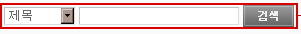
Screen Name | 관리자 MAIN | Screen ID | 관리자 MAIN | Page | 10
Path | 관리자 MAIN > 팝업창 |  |  | Writer
관리자 화면- 팝업창
Description
1 | 팝업창 등록시 개수 카운트
2 | 팝업창의 설정 및 내용을 수정
3 | 팝업창을 삭제
4 | 신규 팝업창을 등록
5 | 조건에 해당하는 검색이 가능
6 | 페이지 이동
7 | 팝업창 띄워서 미리보기 출력
8
9
10
관리자계정
팝업창 관리
메인관리
슬라이드
5
Total : 1 Popup List
대표카테고리
1
베스트상품
번호 | 제목 | 시작일시 | 종료일시 | 작성일시 | 수정 | 삭제 | 미리보기
1 | test1 | 2018-05-29 | 2018-05-30 | 2018-05-28 | 수정 | 삭제 | 미리보기
팝업창 관리
2
3
7
신상품
이벤트
특이사항
4
팝업추가
추천상품
푸터관리
쇼핑 관리
회원관리
이벤트관리
6
문의관리
[맨처음] .. [이전] 1 [다음] .. [마지막]

Slide 18
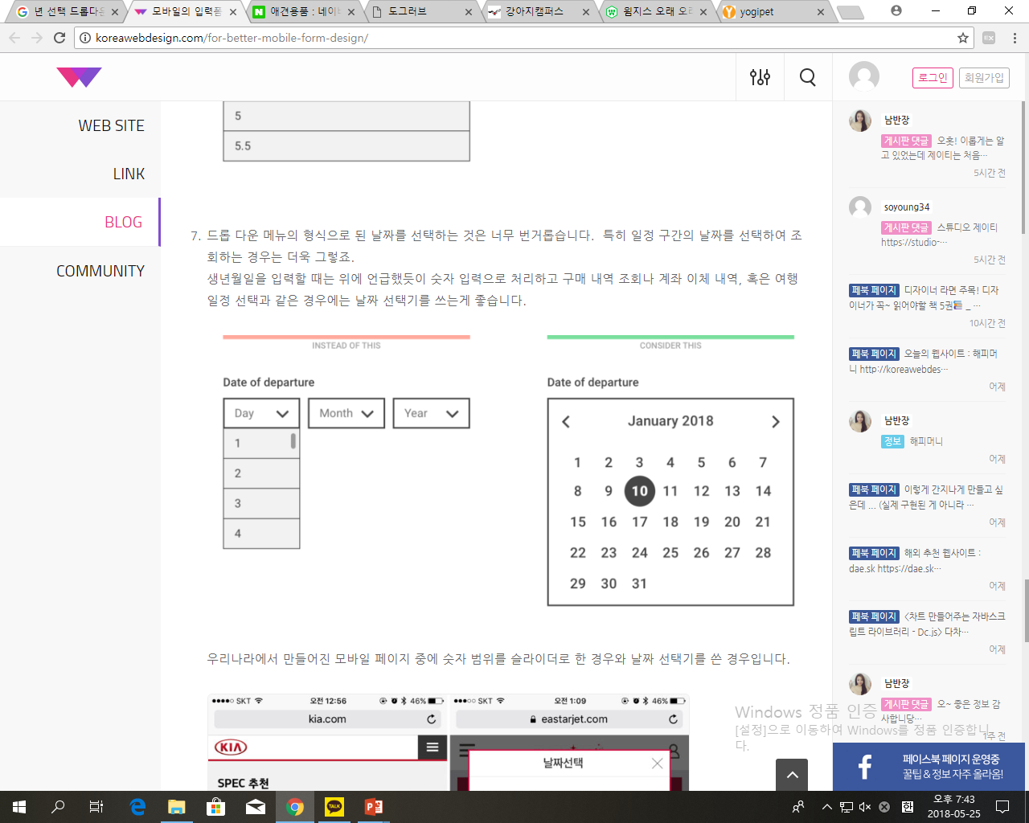
Screen Name | 관리자 MAIN | Screen ID | 관리자 MAIN | Page | 11
Path | 관리자 MAIN > 팝업창 상세 |  |  | Writer
관리자 화면 – 팝업창상세
Description
1 | 팝업창 게시기간의 시작일을 설정
2 | 팝업창 게시기간의 종료일을 설정
3 | 팝업창의 크기(px단위)를 설정
4 | 화면에 보여질 팝업창의 위치(px단위)를 설정합니다. X:좌로부터, Y:위로부터의 픽셀단위 간격입니다.
5 | 팝업창 등록
6 | 전으로 돌아가기
7
8
9
10
관리자계정
팝업창 등록
메인관리
1
슬라이드
시작일시
년
월
일
대표카테고리
종료일시
2
년
월
일
베스트상품
제목
팝업창 관리
내용
신상품
이벤트
추천상품
푸터관리
특이사항
쇼핑 관리
팝업창 내용은 html로 작성
수정도 같은 형식
3
팝업창 크기
가로 :
px
세로 :
px
회원관리
이벤트관리
4
팝업창 위치
X :
px
Y :
px
문의관리
5
6
등록
취소

Slide 19
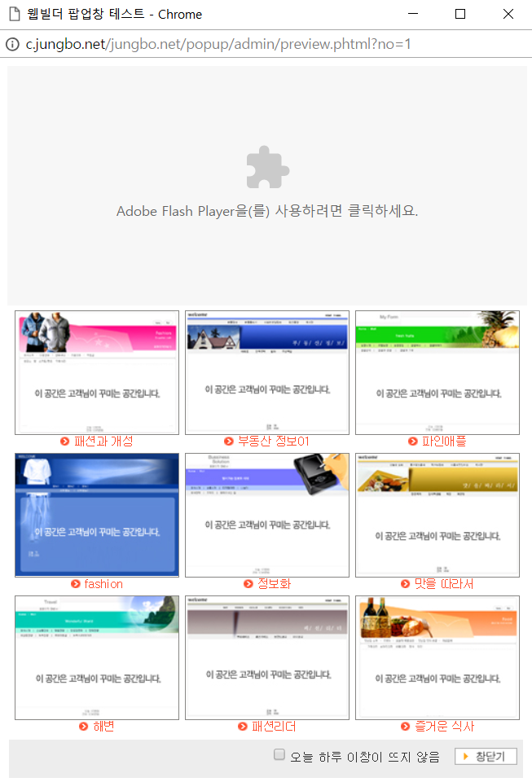
Screen Name | 관리자 MAIN | Screen ID | 관리자 MAIN | Page | 12
Path | 관리자 MAIN > 팝업창미리보기 |  |  | Writer
관리자 화면- 팝업창
Description
1
1 | 등록 된 팝업창 미리보기 화면 출력
2
3
4
5
6
7
8
9
10
관리자계정
팝업창 관리
메인관리
슬라이드
대표카테고리
Total : 1 Popup List
베스트상품
번호 | 제목 | 시작일시 | 종료일시 | 작성일시 | 수정 | 삭제 | 미리보기
1 | test1 | 2018-05-29 | 2018-05-30 | 2018-05-28 | 수정 | 삭제 | 미리보기
팝업창 관리
2
1
신상품
이벤트
특이사항
팝업추가
추천상품
푸터관리
쇼핑 관리
회원관리
이벤트관리
6
문의관리
[맨처음] .. [이전] 1 [다음] .. [마지막]

Slide 20

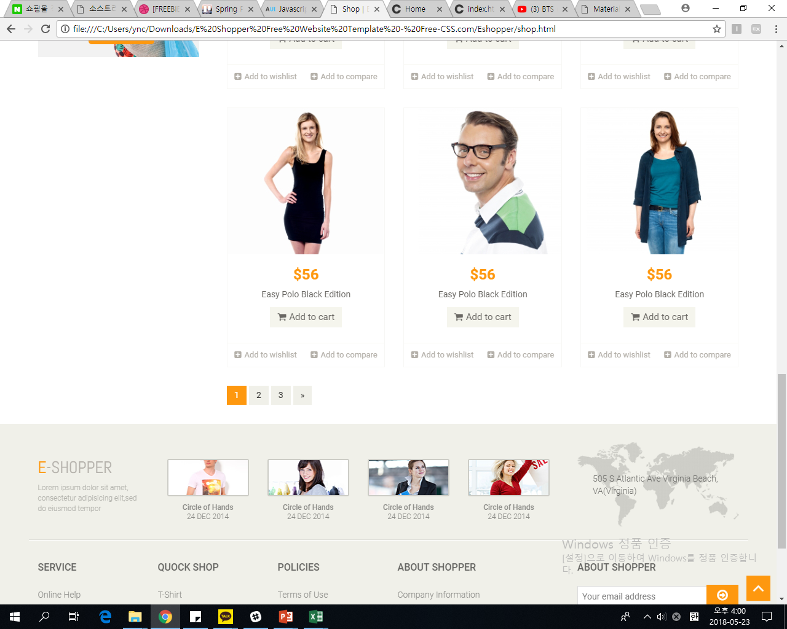
Screen Name | 관리자 MAIN | Screen ID | 관리자 MAIN | Page | 12
Path | 관리자 MAIN > 신상품 |  |  | Writer
관리자 화면- 신상품
Description
1 | 이미지 클릭 시 수정 페이지로 이동
2 | 추가 페이지로 이동
3 | 신상품 리스트 전체 삭제
4 | 페이지 이동
5
6
7
8
9
10
관리자계정
1
메인관리
슬라이드
대표카테고리
베스트상품
팝업창 관리
신상품
특이사항
이벤트
좌우 네비게이션 기능
추천상품
푸터관리
쇼핑 관리
회원관리
이벤트관리
4
2
3
추가
전체삭제
문의관리

Slide 21
Screen Name | 관리자 MAIN | Screen ID | 관리자 MAIN | Page | 12
Path | 관리자 MAIN > 신상품>수정 |  |  | Writer
관리자 화면- 신상품
Description
1 | 이미지 출력
2 | 이미지 경로 검색
3 | 링크 입력
4 | 수정사항 저장 후 목록 페이지로 이동
5 | 목록 페이지로 이동
6
7
8
9
10
관리자계정
이미지
메인관리
슬라이드
1
대표카테고리
베스트상품
팝업창 관리
2
찾아보기
신상품
특이사항
이벤트
추천상품
링크
푸터관리
3
쇼핑 관리
회원관리
이벤트관리
4
5
수정
취소
문의관리

Slide 22
Screen Name | 관리자 MAIN | Screen ID | 관리자 MAIN | Page | 12
Path | 관리자 MAIN > 이벤트 |  |  | Writer
관리자 화면- 이벤트
Description
1 | 이미지 클릭 시 수정 페이지로 이동
2 | 추가 페이지로 이동
3 | 이벤트 리스트 전체 삭제
4 | 페이지 이동
5
6
7
8
9
10
관리자계정
1
메인관리
슬라이드
대표카테고리
베스트상품
팝업창 관리
신상품
특이사항
이벤트
추천상품
푸터관리
쇼핑 관리
회원관리
이벤트관리
4
2
3
추가
전체삭제
문의관리

Slide 23
Screen Name | 관리자 MAIN | Screen ID | 관리자 MAIN | Page | 12
Path | 관리자 MAIN > 이벤트>수정 |  |  | Writer
관리자 화면- 이벤트
Description
1 | 이미지 출력
2 | 이미지 경로 검색
3 | 해당 이벤트 상세 페이지 링크 연동
4 | 수정사항 저장 후 목록 페이지로 이동
5 | 목록 페이지로 이동
6
7
8
9
10
관리자계정
이미지
메인관리
슬라이드
1
대표카테고리
베스트상품
팝업창 관리
2
찾아보기
신상품
특이사항
이벤트
추천상품
링크
푸터관리
3
쇼핑 관리
회원관리
이벤트관리
4
5
수정
취소
문의관리

Slide 24
Screen Name | 관리자 MAIN | Screen ID | 관리자 MAIN | Page | 12
Path | 관리자 MAIN > 추천상품 |  |  | Writer
관리자 화면- 추천상품
Description
1
1 | 이미지 클릭 시 수정 페이지로 이동
2 | 추가 페이지로 이동
3 | 추천상품 리스트 전체 삭제
4 | 페이지 이동
5
6
7
8
9
10
관리자계정
1
메인관리
슬라이드
대표카테고리
베스트상품
팝업창 관리
신상품
특이사항
이벤트
추천상품
푸터관리
쇼핑 관리
회원관리
이벤트관리
4
2
3
추가
전체삭제
문의관리

Slide 25
Screen Name | 관리자 MAIN | Screen ID | 관리자 MAIN | Page | 12
Path | 관리자 MAIN > 추천상품>상세 |  |  | Writer
관리자 화면- 추천상품
Description
1
1 | 이미지 출력
2 | 이미지 경로 검색
3 | 해당 추천상품 상세 페이지 링크 연동
4 | 수정사항 저장 후 목록 페이지로 이동
5 | 목록 페이지로 이동
6
7
8
9
10
관리자계정
이미지
메인관리
슬라이드
1
대표카테고리
베스트상품
팝업창 관리
2
찾아보기
신상품
특이사항
이벤트
추천상품
링크
푸터관리
3
쇼핑 관리
회원관리
이벤트관리
4
5
수정
취소
문의관리

Slide 26
Screen Name | 관리자 MAIN | Screen ID | 관리자 MAIN | Page | 12
Path | 관리자 MAIN > 푸터관리 |  |  | Writer
관리자 화면- Footer
Description
1 | 해당 목록글 상세 페이지로 이동
2 | 글 추가 페이지로 이동
3
4
5
6
7
8
9
10
관리자계정
메인관리
슬라이드
대표카테고리
번호 | 목록
1 | 이용약관
2 | 개인정보취급방침
3
베스트상품
팝업창 관리
1
신상품
특이사항
이벤트
추천상품
푸터관리
쇼핑 관리
회원관리
2
추가
이벤트관리
문의관리

Slide 27
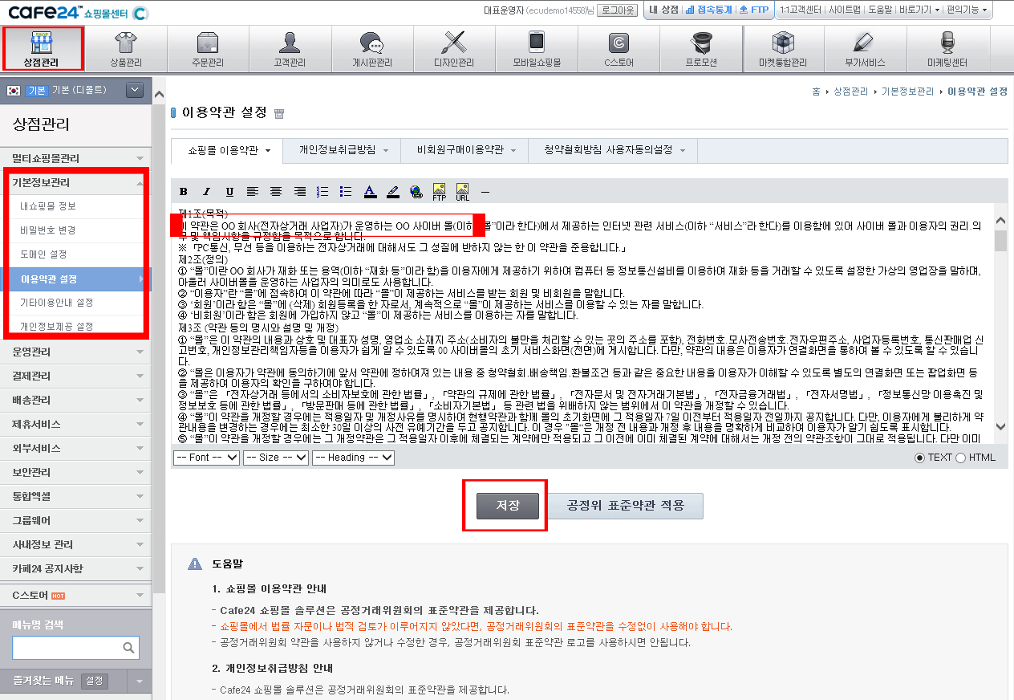
Screen Name | 관리자 MAIN | Screen ID | 관리자 MAIN | Page | 12
Path | 관리자 MAIN > 푸터관리>등록 |  |  | Writer
관리자 화면- 신상품
Description
1 | 내용 작성
2 | Alert 메시지 창 출력
3 | 푸터 리스트 페이지로 이동
4 | 리스트에 저장되고 리스트 페이지로 이동
5
6
7
8
9
10
관리자계정
메인관리
슬라이드
대표카테고리
베스트상품
1
.
팝업창 관리
신상품
등록되었습니다.
특이사항
이벤트
추천상품
4
확인
푸터관리
쇼핑 관리
회원관리
2
3
이벤트관리
등록
취소
문의관리

Slide 28
Screen Name | 관리자 MAIN | Screen ID | 관리자 MAIN | Page | 12
Path | 관리자 MAIN > 푸터관리 |  |  | Writer
관리자 화면- 신상품
Description
1 | 내용 수정
2
3
4
5
6
7
8
9
10
관리자계정
메인관리
슬라이드
대표카테고리
1
베스트상품
제 1조 (목적)
이 약관은 (주)비엘스튜디오 (이하 "회사"라 한다)이 운영하는 인터넷 쇼핑몰 (이하 "쇼핑몰"이라 한다)에서
제공하는 인터넷 관련 서비스(이하 "서비스"라 한다)를 이용함에 있어 쇼핑몰과 이용자의 권리, 의무 및 책임사항을
규정함을 목적으로 합니다.
PC통신, 모바일 무선 등을 이용하는 전자상거래에 대해서는 그 성질에 반하지 않는 한 이 약관을 준용합니다.
제 2조 (정의)
01."쇼핑몰" 이란 회사가 재화 또는 용역(이하 "재화등"이라 한다)을 이용자에게 제공하기 위하여 컴퓨터 등
정보통신설비를 이용하여 재화등을 거래할 수 있도록 설정한 가상의 영업장을 말하며,
아울러 사이버몰을 운영하는 사업자의 의미로도 사용합니다.
02."이용자"란 쇼핑몰에 접속하여 이 약관에 따라 쇼핑몰이 제공하는 서비스를 받는 회원 및 비회원을 말합니다.
팝업창 관리
신상품
특이사항
이벤트
추천상품
푸터관리
쇼핑 관리
2
3
4
회원관리
수정
삭제
취소
이벤트관리
문의관리

Slide 29
Screen Name | 관리자 | Screen ID | 관리자 | Page | 13
Path | 관리자 > 카테고리관리 |  |  | Writer
관리자 화면 – 카테고리 관리
Description
1 | 카테고리 목록 추가
2 | 카테고리수정
3 | 카테고리 삭제
4 | 순서는 등록 순으로 출력 (수정 할 시 순서 바뀜)
5 | 클릭시 중분류 리스트로 이동
6
7
8
9
10
로그 아웃
1
추가
메인관리
4
순서 | 대카테고리명
1 | 강아지
2 | 고양이
3 | 그외동물
3
쇼핑 관리
5
수정
삭제
카테고리관리
상품등록
수정
삭제
상품관리
수정
삭제
회원관리
3
이벤트관리
특이사항
삭제하시겠습니까?
문의관리
매출관리
취소
삭제
공지사항
후기
주문관리

Slide 30
Screen Name | 관리자 | Screen ID | 관리자 | Page | 14
Path | 관리자>카테고리 등록/수정 |  |  | Writer
관리자 화면 – 카테고리 상세
Description
1 | 카테고리 목록 추가
2 | 이전 페이지로 이동
3
4
5
6
7
8
9
10
로그 아웃
메인관리
쇼핑 관리
카테고리관리
상품등록
상품관리
회원관리
카테고리명
이벤트관리
특이사항
문의관리
매출관리
공지사항
후기
주문관리
1
2
등록
취소

Slide 31
Screen Name | 관리자 | Screen ID | 관리자 | Page | 15
Path | 관리자>카테고리 수정 |  |  | Writer
관리자 화면 – 카테고리 상세
Description
1 | 카테고리 수정
2 | 이전 페이지로 이동
3 | Alert 메시지 창 출력
4 | 클릭 시 리스트 페이지로 이동
5
6
7
8
9
10
로그 아웃
메인관리
쇼핑 관리
카테고리명
카테고리관리
상품등록
3
상품관리
수정되었습니다.
회원관리
이벤트관리
특이사항
4
확인
문의관리
매출관리
공지사항
후기
주문관리
1
2
수정
취소

Slide 32
Screen Name | 관리자 | Screen ID | 관리자 | Page | 13
Path | 관리자 > 카테고리관리 |  |  | Writer
관리자 화면 – 카테고리 관리
Description
1 | 전화면으로 이동
2 | 카테고리 몰록 선택
3 | 카테고리 수정 창
4 | 카테고리 삭제창
5 | 카테고리 추가창
6 | 카테고리 추가
7 | 창 닫기
8
9
10
1
2
로그 아웃
강아지
메인관리
순서 | 중카테고리명 | 수정 | 삭제
1 | 사료/ 간식 | 수정 | 삭제
2 | 생활 / 훈련 | 수정 | 삭제
3 | 패션 / 악세사리 | 수정 | 삭제
쇼핑 관리
3
4
카테고리관리
상품등록
상품관리
회원관리
이벤트관리
5
특이사항
문의관리
매출관리
카테고리명
공지사항
후기
6
추가
7
취소
주문관리
5
추가

Slide 33
Screen Name | 관리자 | Screen ID | 관리자 | Page | 13
Path | 관리자 > 카테고리관리 |  |  | Writer
관리자 화면 – 카테고리 관리
Description
1 | 카테고리 수정
2 | 카테고리 창닫기
3
4
5
6
7
8
9
10
로그 아웃
강아지
메인관리
순서 | 중카테고리명 | 수정 | 삭제
1 | 사료/ 간식 | 수정 | 삭제
2 | 생활 / 훈련 | 수정 | 삭제
3 | 패션 / 악세사리 | 수정 | 삭제
쇼핑 관리
카테고리관리
상품등록
상품관리
회원관리
이벤트관리
특이사항
문의관리
매출관리
카테고리명
공지사항
후기
1
2
주문관리
수정
취소
추가

Slide 34
Screen Name | 관리자 | Screen ID | 관리자 | Page | 13
Path | 관리자 > 카테고리관리 |  |  | Writer
관리자 화면 – 카테고리 관리
Description
1 | 삭제 확인
2 | 삭제 취소
3
4
5
6
7
8
9
10
로그 아웃
강아지
메인관리
순서 | 중카테고리명 | 수정 | 삭제
1 | 사료/ 간식 | 수정 | 삭제
2 | 생활 / 훈련 | 수정 | 삭제
3 | 패션 / 악세사리 | 수정 | 삭제
쇼핑 관리
카테고리관리
상품등록
상품관리
회원관리
이벤트관리
삭제하시겠습니까?
특이사항
문의관리
매출관리
1
확인
2
취소
공지사항
후기
주문관리
추가

Slide 35
Screen Name | 관리자 | Screen ID | 관리자 | Page | 13
Path | 관리자 > 카테고리관리 |  |  | Writer
관리자 화면 – 카테고리 관리
Description
1 | 전화면으로 이동
2 | 카테고리 선택
3 | 카테고리 수정창
4 | 카테고리 삭제창
5 | 카테고리 수정창
6
7
8
9
10
1
2
로그 아웃
사료/간식
메인관리
순서 | 중카테고리명 | 수정 | 삭제
1 | 자견용 | 수정 | 삭제
2 | 성견용 | 수정 | 삭제
3 | 노견용 | 수정 | 삭제
4 | 유기농 | 수정 | 삭제
쇼핑 관리
3
4
카테고리관리
상품등록
상품관리
회원관리
이벤트관리
특이사항
문의관리
매출관리
공지사항
후기
주문관리
5
추가

Slide 36
Screen Name | 관리자 | Screen ID | 관리자 | Page | 16
Path | 관리자 > 상품등록 |  |  | Writer
관리자 화면 – 상품 등록 화면
Description
1 | 카테고리 (대분류/중분류/소분류) 목록 선택
2 | 이미지 찾기(여러장 선택가능)
3 | 상품 등록
4 | reset
5 | +버튼 클릭 시 사이즈,재고입력 창 추가 생성,사이즈는 생략 가능
6 | 등록 alert 메시지 창이 뜨고 확인 클릭 시 상품관리 페이지로 이동
7
8
9
10
로그 아웃
대분류
강아지
메인관리
중분류
패션 / 악세사리
1
쇼핑 관리
상의
소분류
카테고리관리
상품등록
상품명
상품관리
상품사진
2
찾아보기
회원관리
이벤트관리
원가
원
문의관리
원
특이사항
판매가
매출관리
사이즈
6
공지사항
5
등록되었습니다.
재고
개
+
후기
확인
주문관리
적립률
%
이용약관관리
상세설명
3
4
등록
취소

Slide 37
Screen Name | 관리자 | Screen ID | 관리자 | Page | 16
Path | 관리자 > 상품등록 |  |  | Writer
관리자 화면 – 상품 등록 화면
Description
1 | 카테고리 (대분류/중분류/소분류) 목록 선택
2 | 이미지 찾기
3 | 상품 등록
4 | reset
5 | +버튼 클릭 시 재고입력 창 추가 생성
6 | 등록 alert 메시지 창이 뜨고 확인 클릭 시 상품관리 페이지로 이동
7
8
9
10
로그 아웃
대분류
고양이
메인관리
중분류
사료 / 간식
1
쇼핑 관리
자묘용
소분류
카테고리관리
상품등록
상품명
상품관리
상품사진
2
찾아보기
회원관리
이벤트관리
원가
원
문의관리
원
특이사항
판매가
매출관리
5
6
재고
개
+
등록되었습니다.
공지사항
후기
적립률
%
확인
주문관리
상세설명
이용약관관리
3
4
등록
취소

Slide 38
Screen Name | 관리자 | Screen ID | 관리자 | Page | 17
Path | 관리자 > 상품관리 |  |  | Writer
관리자 화면 - 상품관리
Description
1 | 카테고리(대분류/중분류/소분류) 선택
2 | 등록된 상품 정보 수정
3 | 해당 상품 삭제
4 | 페이지 이동
5
6
7
8
9
10
카테고리
강아지
로그 아웃
카테고리
패션 / 악세사리
1
메인관리
카테고리
신발 / 양말
쇼핑 관리
카테고리관리
인덱스 | 카테고리 | 상품명 | 사이즈 | 원가 | 판매가 | 재고 | 적립률 | 상품설명
1 | 강아지> 패션/악세서리> 신발/양말 | 도그포즈 라텍스 포스 신발 | S | 12000 | 11720 | 52 | 3% | 비가 오나 눈이 오나 걱정없이 ~.
2 | 강아지> 패션/악세서리> 신발/양말 | 하트 양말 | S | 4000 | 3780 | 80 | 2% | 발을 따뜻하게 ~.
3 | 강아지> 패션/악세서리> 신발/양말 | 하운드 애견 신발(빨강) | M | 12300 | 12300 | 67 | 2% | 인조세무와 캔버스 원단으로 제작~.
상품등록
2
3
수정
삭제
상품관리
회원관리
이벤트관리
특이사항
문의관리
수정
삭제
매출관리
공지사항
후기
3
주문관리
삭제하시겠습니까?
이용약관관리
확인
취소
4

Slide 39
Screen Name | 관리자 | Screen ID | 관리자 | Page | 16
Path | 관리자 > 상품등록 |  |  | Writer
관리자 화면 – 등록 상품 수정
Description
1 | 카테고리 (대분류/중분류/소분류) 목록 선택
2 | 이미지 찾기
3 | 상품 수정
4 | reset
5 | +버튼 클릭 시 사이즈,재고입력 창 추가 생성,사이즈는 생략 가능
6 | Alert 메시지 출력 후 확인 클릭 시 상품관리 리스트 페이지로 이동
7
8
9
10
로그 아웃
대분류
강아지
메인관리
중분류
패션 / 악세사리
1
쇼핑 관리
상의
소분류
카테고리관리
상품등록
상품명
상품관리
상품사진
2
찾아보기
회원관리
이벤트관리
원가
원
문의관리
원
특이사항
판매가
매출관리
사이즈
6
공지사항
5
수정되었습니다.
재고
개
+
후기
확인
주문관리
적립률
%
이용약관관리
상세설명
3
4
수정
취소

Slide 40
Screen Name | 관리자 | Screen ID | 관리자 | Page | 16
Path | 관리자 > 상품등록 |  |  | Writer
관리자 화면 – 상품 등록 화면
Description
1 | 카테고리 (대분류/중분류/소분류) 목록 선택
2 | 이미지 찾기
3 | 상품 수정
4 | reset
5 | +버튼 클릭 시 재고입력 창 추가 생성
6 | Alert 메시지 출력 후 확인 클릭 시 상품관리 리스트 페이지로 이동
7
8
9
10
로그 아웃
대분류
고양이
메인관리
중분류
사료 / 간식
1
쇼핑 관리
자묘용
소분류
카테고리관리
상품등록
상품명
상품관리
상품사진
2
찾아보기
회원관리
이벤트관리
원가
원
문의관리
원
특이사항
판매가
매출관리
5
6
재고
개
+
수정되었습니다.
공지사항
후기
적립률
%
확인
주문관리
상세설명
이용약관관리
3
4
수정
취소

Slide 41

Screen Name | 관리자 | Screen ID | 관리자 | Page | 19
Path | 관리자>회원관리 |  |  | Writer
관리자 화면- 회원관리
Description
1 | 회원 아이디를 검색
2 | 검색한 회원의 정보를 출력
3 | 회원을 탈퇴 시키는 기능 (탈퇴시켜도 이전작성 글은 유지)
4 | 확인을 위한 팝업창 띄우기
5 | 드롭다운 바를 이용하여 등급별 회원 출력
6 | 회원 상세 정보 페이지 출력
7
8
9
10
로그 아웃
1
메인관리
5
등급별 보기
쇼핑 관리
회원관리
 | 회원ID | 이름 | 회원등급 | 적립금 | 가입일 | 마지막 사용일
 | Moomin | 무민 | 골드 | 1450 | 2014.02.14 | 2017.06.12
회원관리
등급관리
2
✓
6
Front 화면
4
이벤트관리
선택된 회원을 정말
탈퇴 시키겠습니까?
특이사항
문의관리
매출관리
공지사항
확인
취소
후기
주문관리
3
탈퇴

Slide 42
Screen Name | 관리자 | Screen ID | 관리자 | Page | 20
Path | 관리자>회원관리>정렬 |  |  | Writer
관리자 화면- 회원관리
Description
1 | 회원 아이디를 검색
2 | 조회한 회원의 정보를 출력
3 | 체크박스 체크 후 탈퇴를 누르면 해당 회원 탈퇴처리 (alert 메시지 출력)
4 | 드롭다운바 이용한 등급 조회
5 | 회원 상세 정보 페이지 출력
6
7
8
9
10
로그 아웃
1
메인관리
4
골드
등급별 보기
쇼핑 관리
회원관리
 | 회원ID | 이름 | 회원등급 | 적립금 | 가입일 | 마지막 사용일
 | Moomin | 무민 | 골드 | 1450 | 2014.02.14 | 2017.06.12
 | Venus | 여신 | 골드 | 1500 | 2017.06.24 | 2018.05.30
회원관리
등급관리
2
✓
5
Front 화면
이벤트관리
특이사항
문의관리
매출관리
공지사항
후기
주문관리
3
탈퇴

Slide 43
Screen Name | 관리자 | Screen ID | 관리자 | Page | 21
Path | 관리자>회원관리>회원상세 |  |  | Writer
관리자 화면- 회원관리
Description
1 | 회원가입 할 때 입력한 정보 출력
2 | 회원 리스트 페이지로 이동
3
4
5
6
7
8
9
10
1
로그 아웃
회원정보
메인관리
ID
Moomin
쇼핑 관리
이름
무민
회원관리
비밀번호
moomin123
회원관리
등급관리
주소
대구 남구 현충로170 영남이공대학교 컴퓨터정보관 4층 리눅스실
Front 화면
연락처
010-1234-5678
이벤트관리
이메일
moomin@naver.com
특이사항
문의관리
매출관리
반려견정보
공지사항
견종
말티즈
성별
여
후기
주문관리
이름
미니
2
돌아가기

Slide 44


Screen Name | 관리자 | Screen ID | 관리자 | Page | 22
Path | 관리자>회원관리>등급관리 |  |  | Writer
Description
관리자 화면-등급관리
1 | 해당 등급 클릭 시 해당 등급 상세 페이지로 이동
2 | 등급 추가
3 | 등급 삭제
4
5
6
7
8
9
10
로그 아웃
메인관리
쇼핑 관리
회원관리
회원등급
회원관리
등급관리
1
Front 화면
이벤트관리
특이사항
문의관리
매출관리
공지사항
후기
주문관리
2
3
추가
삭제

Slide 45

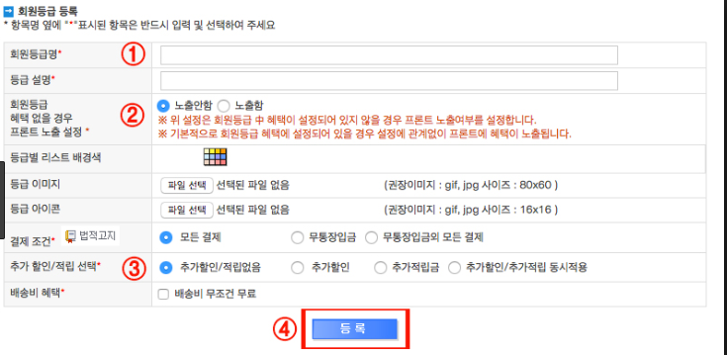
Screen Name | 관리자 | Screen ID | 관리자 | Page | 23
Path | 관리자>회원관리>등급관리 상세 |  |  | Writer
Description
관리자 화면 - 등급관리
1 | 등급 내용 입력
2 | 이미지 경로 검색
3 | 해당 이미지 출력
4 | 라디오 버튼으로 해당 조건 선택
5 | 내용 입력 후 저장되고 기존 등급 페이지로 이동
6 | 입력한 내용 reset 후 등급 페이지로 이동
7
8
9
10
로그 아웃
메인관리
1
회원등급명
VIP
쇼핑 관리
회원관리
등업 조건
500,000
원 이상 결재 시
회원관리
등급 이미지
2
등급관리
찾아보기
Front 화면
3
이벤트관리
문의관리
특이사항
매출관리
결제조건
4
공지사항
추가할인/적립선택
후기
주문관리
5
6
확인
취소

Slide 46
Screen Name | 관리자 | Screen ID | 관리자 | Page | 24
Path | 관리자>회원관리 |  |  | Writer
Description
관리자 화면-front에 보여지는 등급별 혜택안내
1 | Front화면에 보여질 페이지
2 | 표 내용 수정
3
4
5
6
7
8
9
10
로그 아웃
메인관리
쇼핑 관리
회원관리
회원관리
1
등급관리
등업기준 | 500,000원 이상 구매 시 | 400,000원 이상 구매 시 | 300,000원 이상 구매 시 | 200,000원 이상 구매 시 | 기본
혜택 | 기본 + 30% | 기본 + 20% | 기본 + 10% | 기본 +5% | 기본
Front 화면
이벤트관리
특이사항
문의관리
매출관리
공지사항
후기
주문관리
2
수정

Slide 47
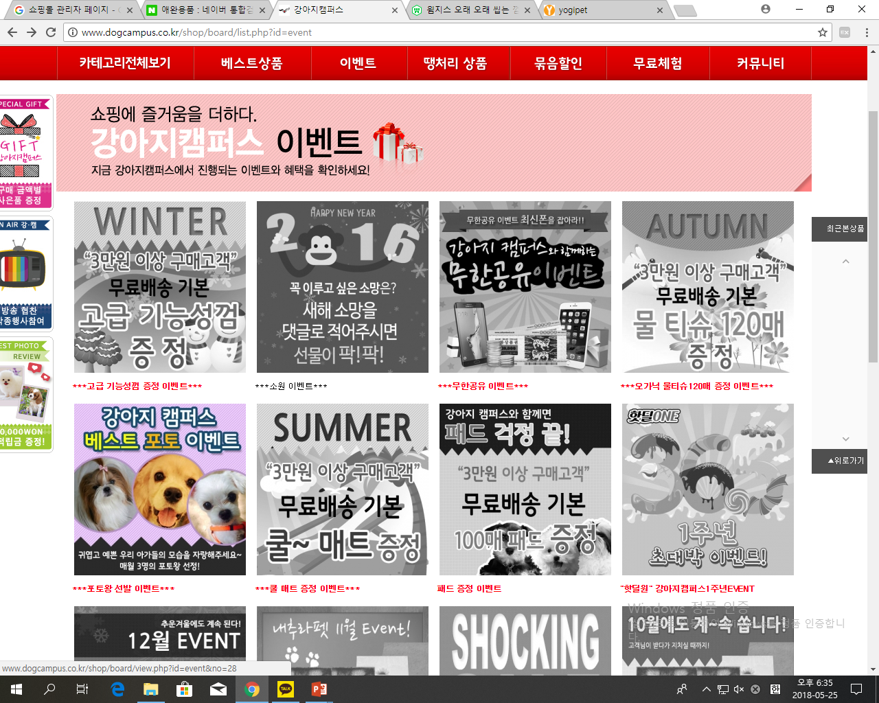
Screen Name | 관리자 | Screen ID | 관리자 | Page | 25
Path | 관리자>이벤트관리 |  |  | Writer
Description
관리자 화면 – 이벤트관리
1 | 이벤트 제목
2 | 이미지
3 | 기간
4 | 이벤트 수정
5 | 이벤트 삭제
6 | 이벤트 추가
7 | 이벤트 모두 삭제
8
9
10
로그 아웃
메인관리
이벤트 제목 | 이미지 | 기간 | 상세설명
포토왕 선발 이벤트 |  | 2018/05/05 - 2018/05/15 | 포토리뷰 남겨주신 회원님에 한해서………
쇼핑 관리
1
2
3
4
회원관리
이벤트관리
5
6
수정
삭제
문의관리
특이사항
매출관리
공지사항
후기
주문관리
7
추가
8
모두삭제

Slide 48
Screen Name | 관리자 | Screen ID | 관리자 | Page | 26
Path | 관리자> 이벤트관리 >상세 |  |  | Writer
관리자 화면 – 이벤트 상세
Description
1 | 이미지 주소, 경로 찾기
2 | 드롭다운을 이용하여 기간 선택
3 | 상세설명/링크는 필수입력은 아님
4 | 상세설명에 이미지 추가 할 시 경로 찾기
5 | 이벤트 등록 후 리스트 페이지로 이동
6 | 이전화면으로 이동
7
8
9
10
로그 아웃
이벤트 제목
메인관리
img
1
찾아보기
쇼핑 관리
회원관리
2
이벤트관리
이벤트 시작
년
월
일
문의관리
매출관리
공지사항
후기
이벤트 종료
년
월
일
특이사항
주문관리
3
등록/수정 페이지 같음
상세설명
4
찾아보기
링크
5
6
등록
취소

Slide 49
Screen Name | 관리자 | Screen ID | 관리자 | Page | 27
Path | 관리자>문의관리 |  |  | Writer
관리자 화면 – 문의관리
Description
1 | 문의유형 카테고리 별 확인
2 | 상세보기 페이지 출력
3 | 답변여부 확인
4 | 페이지 이동
5 | 문의유형 카테고리 등록/수정/삭제 페이지로 이동
6
7
8
9
10
로그 아웃
1
문의유형
5
문의유형
메인관리
인덱스 | 문의유형 | 제목 | 회원id | 등록날짜 | 답변여부
1 | 교환문의 | 문의드려요!! | mommin | 2018.05.25 | 등록
2 | 상품문의 | 사이즈 | God | 2018.05.28 | 미등록
쇼핑 관리
3
2
회원관리
이벤트관리
문의관리
특이사항
매출관리
공지사항
후기
주문관리
4

Slide 50
Screen Name | 관리자 | Screen ID | 관리자 | Page | 28
Path | 관리자>문의관리 |  |  | Writer
관리자 화면 – 문의관리
Description
1 | 문의유형 카테고리 별 드롭다운 바 출력
2 | 해당 카테고리 리스트 출력
3
4
5
6
7
8
9
10
로그 아웃
1
문의유형
상품문의
메인관리
쇼핑 관리
2
인덱스 | 문의유형 | 제목 | 회원id | 등록날짜 | 답변여부
1 | 상품문의 | 문의드려요!! | mommin | 2018.05.25 | 등록
2 | 상품문의 | 사이즈 | God | 2018.05.28 | 미등록
회원관리
이벤트관리
문의관리
선택
특이사항
매출관리
공지사항
배송관련
후기
교환/환불
주문관리
상품문의
기타

Slide 51
Screen Name | 관리자 | Screen ID | 관리자 | Page | 29
Path | 관리자>문의관리>문의유형관리 |  |  | Writer
관리자 화면 – 문의관리
Description
1 | 문의유형 리스트 출력
2 | 텍스트 수정
3 | 해당 글 삭제
4 | 문의유형 추가
5 | 문의유형 첫 화면으로 이동
6
7
8
9
10
로그 아웃
메인관리
쇼핑 관리
문의유형
4
추가
회원관리
1
이벤트관리
번호 | 문의유형
1 | 배송관련
2 | 교환/환불
3 | 상품문의
4 | 기타
2
수정
3
삭제
문의관리
수정
삭제
특이사항
매출관리
공지사항
수정
삭제
후기
수정
삭제
주문관리
5
돌아가기

Slide 52
Screen Name | 관리자 | Screen ID | 관리자 | Page | 30
Path | 관리자>문의관리>상세 |  |  | Writer
Description
관리자 화면 – 문의관리
1 | 답변 제목 확인
2 | 문의유형 확인
3 | 문의 내용 확인
4 | 답글 작성
5 | 답글 등록
6 | 리스트 페이지로 이동
로그 아웃
１
제목
문의드려요!!!
메인관리
2
문의유형
상품문의
쇼핑 관리
3
문의내용
회원관리
유통기한이 어떻게 되나요?
이벤트관리
문의관리
특이사항
매출관리
공지사항
4
답글
후기
지금 판매되고 있는 상품의 유통기한은 2019.01.01까지 입니다.
저희 쇼핑몰을 이용해 주셔서 감사합니다^^
주문관리
5
6
등록
취소

Slide 53
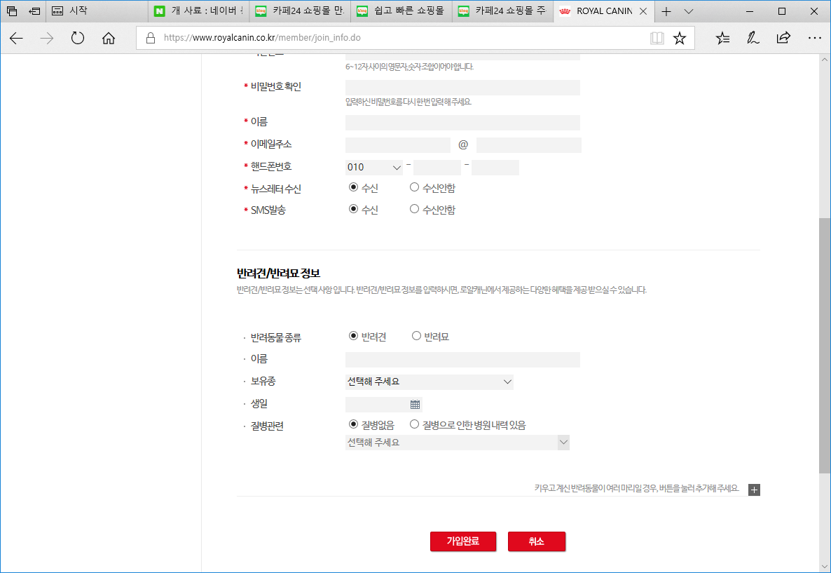
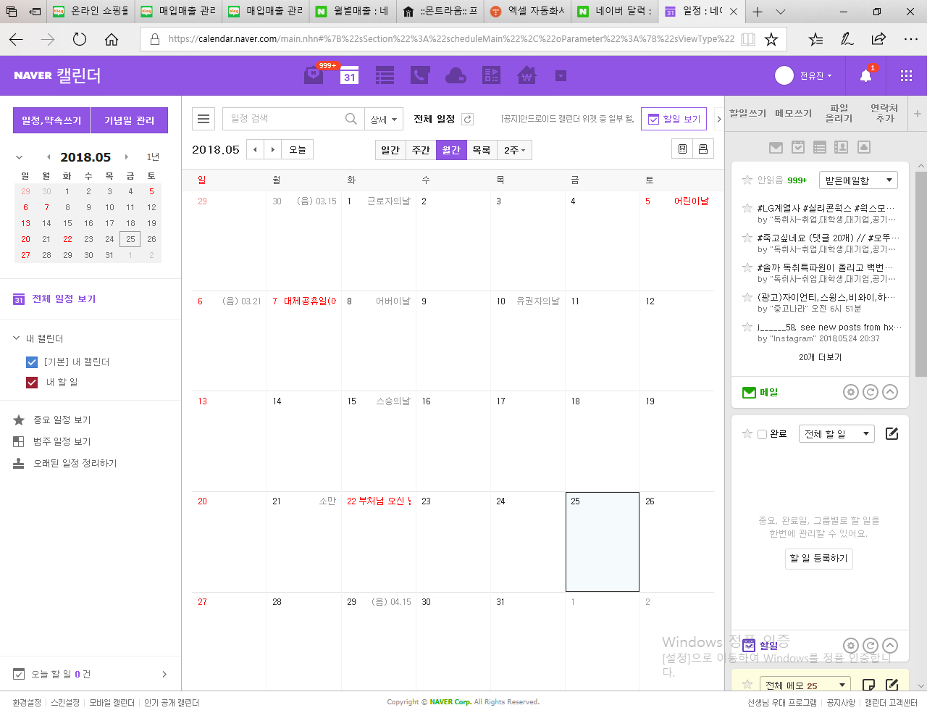
Screen Name | 관리자 | Screen ID | 관리자 | Page | 31
Path | 관리자>매출관리>일별매출 |  |  | Writer
Description
관리자 화면 – 일별매출관리
1 | 조회기간 선택
2 | 선택한 것 조회
3 | reset
4
5
6
7
8
9
10
로그 아웃
메인관리
쇼핑 관리
일별매출조회
회원관리
* 기간 선택
이벤트관리
1
문의관리
특이사항
매출관리
일별매출
매출조회
공지사항
후기
주문관리
2
조회
3
취소

Slide 54
Screen Name | 관리자 | Screen ID | 관리자 | Page | 32
Path | 관리자>매출관리>일별매출 조회 |  |  | Writer
관리자 화면 – 일별매출관리
Description
1 | 조회한 날짜 출력
2 | 데이터 출력
3 | 판매합계 금액의 총 합 출력
4 | 조회 페이지로 이동
5
6
7
8
9
10
로그 아웃
메인관리
쇼핑 관리
회원관리
1
* 2018.05.01 매출
이벤트관리
번호 | 상품명 | 판매량 | 단가 | 판매가 | 판매합계(원)
1 | 풀무원 아미오 유기농 1.4kg | 123 | 15,000 | 18,000 | 2,214,000
2
3
문의관리
2
특이사항
매출관리
일별매출
매출조회
공지사항
후기
3
주문관리
총합계
2,214,000
(원)
4
이전으로

Slide 55
Screen Name | 관리자 | Screen ID | 관리자 | Page | 33
Path | 관리자>매출관리>매출조회 |  |  | Writer
Description
관리자 화면 – 매출조회
1 | 조회기간 선택
2 | 조회화면으로 이동
3 | 선택항목 reset
4
5
6
7
8
9
10
로그 아웃
메인관리
쇼핑 관리
매출조회
회원관리
1
이벤트관리
* 기간 선택
문의관리
~
특이사항
매출관리
일별매출
매출조회
공지사항
후기
주문관리
2
조회
3
취소

Slide 56
Screen Name | 관리자 | Screen ID | 관리자 | Page | 34
Path | 관리자>매출관리>매출조회>조회창 |  |  | Writer
Description
관리자 화면 – 매출조회
1 | 조회한 기간 출력
2 | 데이터 출력
3 | 판매합계 금액의 총 합 출력
4 | 조회 페이지로 이동
5
6
7
8
9
10
로그 아웃
메인관리
쇼핑 관리
회원관리
1
* 조회기간 : 2018.02.01 - 2018.04.15
2
이벤트관리
번호 | 날짜 | 상품명 | 판매량 | 단가 | 판매가 | 판매가합계(원)
1 | 2018.02.01 | 풀무원 아미오 유기농 1.4kg | 123 | 15,000 | 18,000 | 2,214,000
2 | 2018.02.01 | 로얄케닌 독 시츄 어덜트 1.5kg | 56 | 18,500 | 20,800 | 1,164,800
3 | 2018.02.02 | 풀무원 아미오 유기농 1.4kg | 74 | 15,000 | 18,000 | 1,132,000
문의관리
특이사항
매출관리
일별매출
매출조회
공지사항
후기
주문관리
3
(원)
4
총합계
4,510,800
이전으로

Slide 57
Screen Name | 관리자 | Screen ID | 관리자 | Page | 35
Path | 관리자>공지사항 |  |  | Writer
Description
관리자 화면 – 공지사항
1 | 전체 리스트에서 해당 링크 클릭 시 상세페이지로 이동
2 | 글 작성
3 | 페이지 이동
4
5
6
7
8
9
10
로그 아웃
메인관리
인덱스 | 제목 | 작성자 | 등록날짜 | 조회수
1 | 배송지연안내 | 관리자 | 2018.05.25 | 123
1
쇼핑 관리
회원관리
이벤트관리
문의관리
매출관리
공지사항
특이사항
후기
2
주문관리
글쓰기
3

Slide 58
Screen Name | 관리자 | Screen ID | 관리자 | Page | 36
Path | 관리자>공지사항>글쓰기 |  |  | Writer | TEAM_C
Description
관리자 화면 – 공지사항
1 | 작성일은 작성한 날짜로 자동 생성
2 | 경로검색
3 | 공지사항 리스트로 넘어감
4 | 리스트에 글 추가
5
6
7
8
9
10
로그 아웃
제목
메인관리
1
작성자
작성일
쇼핑 관리
회원관리
이벤트관리
문의관리
매출관리
공지사항
특이사항
후기
주문관리
2
찾아보기
3
취소
4
작성

Slide 59
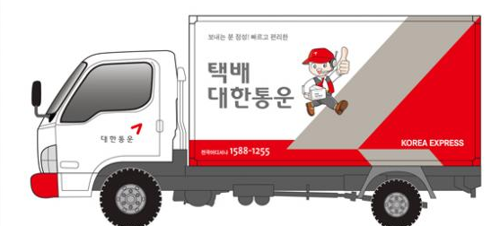
Screen Name | 관리자 | Screen ID | 관리자 | Page | 37
Path | 관리자>공지사항>작성된 글 확인/수정/삭제 |  |  | Writer | TEAM_C
Description
관리자 화면 – 공지사항
1 | 작성일은 작성한 날짜로 자동 생성
2 | 사진 경로 찾기
3 | 공지사항 리스트로 넘어감
4 | 글 수정
5 | 글 삭제
6
7
8
9
10
로그 아웃
제목
배송지연안내
메인관리
1
작성자
관리자
작성일
2018.05.25
쇼핑 관리
회원관리
※ 배송지연안내 ※
이벤트관리
4
5
문의관리
매출관리
수정되었습니다.
삭제하시겠습니까?
공지사항
특이사항
확인
확인
취소
후기
주문관리
2
C:\Users\ync\Desktop
찾아보기
3
4
수정
5
삭제
취소

Slide 60
Screen Name | 관리자 | Screen ID | 관리자 | Page | 38
Path | 관리자>후기 |  |  | Writer | TEAM_C
Description
관리자 화면 – 후기
1 | 회원이 남긴 후기에 대한 관리자 답변여부 확인
2 | 상세 페이지로 이동
3 | 페이지 이동
4
5
6
7
8
9
10
로그 아웃
메인관리
후기
쇼핑 관리
회원관리
1
번호 | 답변여부 | 제목 | 작성자 | 작성일
1 | O | 잘 쓰고 있어요 ! | 영이공 | 2018.05.29
2 | X | 우리 춘희가 엄청 좋아해요>< | Yun | 2018.05.30
3
이벤트관리
문의관리
2
매출관리
공지사항
특이사항
후기
주문관리
3

Slide 61
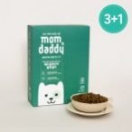

Screen Name | 관리자 | Screen ID | 관리자 | Page | 39
Path | 관리자>후기>후기글 상세 |  |  | Writer | TEAM_C
Description
1
1 | 해당 후기의 상품정보 출력
2 | 해당 상품 상세 페이지로 이동
3 | 구매자가 쓴 글 확인
4 | 후기 리스트로 이동
5 | 해당 후기글에 대한 답변글 작성
6
7
8
9
10
관리자 화면 – 후기
제품명 : 풀무원~~~사료 1.4kg
로그 아웃
img
2
제품가격 : 18,000원
상세보기
메인관리
쇼핑 관리
3
제목
잘 쓰고 있어요!
회원관리
이벤트관리
작성자
영이공
작성일
2018.05.29
조회수
77
문의관리
매출관리
공지사항
특이사항
후기
주문관리
우리 애기들이 너무 좋아하네요^^
4
5
목록
답변쓰기

Slide 62
Screen Name | 관리자 | Screen ID | 관리자 | Page | 40
Path | 관리자>후기>상세>답글달기 |  |  | Writer | TEAM_C
Description
관리자 화면 – 후기
1 | 작성일은 작성한 날짜로 자동 생성
2 | 적립금 입력하여 글 작성 시 해당 회원 적립금 추가 (포토후기,글후기에 따라 적립금 다르게 입력할 것)
3 | 후기 리스트 페이지로 넘어감
4 | 해당 후기 글에 대한 답변 등록 (alert 메시지 창 뜨고 확인 클릭 시 후기 리스트 페이지로 넘어감)
5
6
7
8
9
10
1
2018.05.30
로그 아웃
작성자
관리자
작성일
메인관리
2
적립금
1,000원
쇼핑 관리
회원관리
이벤트관리
문의관리
매출관리
저희 쇼핑몰을 이용해주셔서 감사합니다~ 적립금 적립해 드립니다. 많은 이용부탁 드립니다^^
공지사항
4
후기
주문관리
답글이 등록되었습니다.
특이사항
확인
3
취소
4
작성

Slide 63
Screen Name | 관리자 | Screen ID | 관리자 | Page | 41
Path | 관리자>주문관리 |  |  | Writer
관리자 화면 – 주문관리
Description
1 | 주문날짜 기간 선택
2 | 기간 조회
3 | 주문내역 리스트 출력
4 | 주문번호 클릭 시 주문 상세 페이지로 이동
5 | 회원ID 검색
6 | 회원이 주문취소를 눌렀을 시 취소상태 출력
7
8
9
10
로그 아웃
1
2
메인관리
기간 선택
~
조회
쇼핑 관리
회원관리
이벤트관리
5
문의관리
3
매출관리
번호 | 주문날짜 | 주문번호 | 회원ID | 주문금액 | 배송상태 | 취소
1 | 2018.02.01 | 20180201-123456789 | Moomin | 15,000 | 배송완료
2 | 2018.02.01 | 20180201-456123457 | god12 | 18,500 |  | 완료
3 | 2018.02.02 | 20180202-963258741 | db79 | 15,000 | 배송준비중
4 | 2018.02.01 | 20180201-456123457 | god12 | 18,500 |  | 승인요청
특이사항
공지사항
4
후기
주문관리
6

Slide 64
Screen Name | 관리자 | Screen ID | 관리자 | Page | 42
Path | 관리자>주문관리>조회결과 |  |  | Writer
관리자 화면 – 주문관리
Description
1 | 조회한 날짜 표시 (기간 재검색 가능)
2 | 기간 조회
3 | 조회한 날짜 주문내역 리스트 출력
4 | 주문번호 클릭 시 주문 상세 페이지로 이동
5 | 회원ID 검색
6
7
8
9
10
로그 아웃
1
2
메인관리
기간 선택
2018.02.01
~
2018.02.01
조회
쇼핑 관리
5
회원관리
3
번호 | 주문날짜 | 주문번호 | 회원ID | 주문금액 | 배송상태 | 취소
1 | 2018.02.01 | 20180201-123456789 | Moomin | 15,000 | 배송완료
2 | 2018.02.01 | 20180201-456123457 | god12 | 18,500 |  | 완료
3
이벤트관리
문의관리
4
매출관리
공지사항
후기
특이사항
주문관리

Slide 65

Screen Name | 관리자 | Screen ID | 관리자 | Page | 43
Path | 관리자>주문관리>상세 |  |  | Writer
관리자 화면 – 주문관리
Description
1 | 회원이 주문한 상세 페이지 내용 출력
2 | 해당 상품의 주문을 취소
3 | Alert 메시지 출력 후 확인 누르면 주문 리스트 페이지로 이동
4 | 결제 상세정보 출력
5
6
7
8
9
10
1
회원
Moomin
주문번호
20180201-123456789
로그 아웃
수취인
홍길동
연락처
010-1234-5678
메인관리
배송지
대구 남구 현충로 170, 영남이공대학교
쇼핑 관리
요청사항
빠른 배송 부탁 드립니다.
회원관리
번호 | 상품이미지 | 상품명 | 수량 | 금액(원)
1 |  | 풀무원 아미오 유기농 1.4kg | 2 | 36,000
이벤트관리
문의관리
매출관리
공지사항
후기
특이사항
주문관리
결제정보
4
더보기
상품금액 : 36,000원
총 할인금액 : 1,500원
총 결제금액
37,000원
5
배송준비중
배송완료
2
3
저장
주문취소

Slide 66
Screen Name | 관리자 | Screen ID | 관리자 | Page | 43
Path | 관리자>주문관리>상세 |  |  | Writer
관리자 화면 – 주문관리
Description
1 | 회원이 주문한 상세 페이지 내용 출력
2 | 해당 상품의 주문을 취소
3 | Alert 메시지 출력 후 확인 누르면 주문 리스트 페이지로 이동
4 | 결제 상세정보 출력
5 | 배송상태 선택
6 | 확인 클릭 시 주문 리스트 페이지로 이동
7
8
9
10
1
회원
Moomin
주문번호
20180201-123456789
로그 아웃
수취인
홍길동
연락처
010-1234-5678
메인관리
배송지
대구 남구 현충로 170, 영남이공대학교
쇼핑 관리
요청사항
빠른 배송 부탁 드립니다.
회원관리
번호 | 상품이미지 | 상품명 | 수량 | 금액(원)
1 |  | 풀무원 아미오 유기농 1.4kg | 2 | 36,000
이벤트관리
문의관리
매출관리
저장되었습니다.
공지사항
후기
6
특이사항
결제정보
확인
주문관리
4
상품금액 : 36,000원
총 할인금액 : 1,500원
총 결제금액
더보기
37,000원
5
배송준비중
배송완료
2
3
저장
주문취소

Slide 67
Screen Name | 관리자 | Screen ID | 관리자 | Page | 44
Path | 관리자>주문관리>상세 |  |  | Writer
관리자 화면 – 주문관리
Description
1
1 | 회원이 주문한 상세 페이지 내용 출력
2 | 해당 상품의 주문을 취소(alert 메시지 출력)
3 | 주문 리스트 페이지로 이동
4 | 예- 리스트에서 삭제, 매출관리에서 취소한 금액만큼 지우기 -> 주문 리스트 페이지로 이동 아니오 – alert 메시지 창 닫고 상세페이지 그대로 보여줌
5 | 배송 상태 표시
6
7
8
9
10
주문번호
20180201-123456789
회원
Moomin
로그 아웃
수취인
홍길동
연락처
010-1234-5678
메인관리
배송지
대구 남구 현충로 170, 영남이공대학교
쇼핑 관리
요청사항
빠른 배송 부탁 드립니다.
회원관리
번호 | 상품이미지 | 상품명 | 수량 | 금액(원)
1 |  | 풀무원 아미오 유기농 1.4kg | 2 | 36,000
이벤트관리
4
문의관리
해당 상품의 주문을 취소하시겠습니까?
매출관리
공지사항
후기
예
아니오
주문관리
결제정보
상품금액 : 36,000원
총 할인금액 : 1,500원
총 결제금액
더보기
34,500원
특이사항
5
배송준비중
배송완료
2
3
저장
주문취소

Slide 68
Screen Name | 관리자 | Screen ID | 관리자 | Page | 45
Path | 관리자>검색 |  |  | Writer
관리자 화면 – 검색
Description
1 | 가장 큰 카테고리 선택(강아지, 고양이)
2 | 현재 저장 된 키워드 출력
3 | 추가 팝업창 출력
4 | 수정 팝업창 출력
5
6
7
8
9
10
키워드
로그 아웃
메인관리
2
카테고리
강아지
쇼핑 관리
회원관리
2
사료
간식
생활
이벤트관리
문의관리
훈련
자견용
유기농
매출관리
공지사항
목욕
장난감
신발
특이사항
후기
배변
원피스
하의
주문관리
검색
상의
악세서리
패션
3
4
추가
수정

Slide 69
Screen Name | 관리자 | Screen ID | 관리자 | Page | 45
Path | 관리자>검색>키워드 추가/수정 |  |  | Writer
관리자 화면 – 검색
Description
1 | 가장 큰 카테고리 선택(강아지, 고양이)
2 | 현재 저장 된 키워드 출력
3 | 추가 팝업창 출력
4 | 수정 팝업창 출력
5 | 추가 버튼 클릭 시 해당 페이지내에서 팝업창 출력
6 | 추가 할 시 키워드 목록에 추가하여 출력
7 | 팝업창 닫힘
8
9
10
키워드
로그 아웃
메인관리
2
카테고리
강아지
쇼핑 관리
회원관리
2
사료
간식
생활
이벤트관리
문의관리
5
훈련
자견용
유기농
매출관리
배변
원피스
목욕
장난감
신발
공지사항
키워드
상의
악세서리
후기
하의
특이사항
주문관리
6
추가
7
수정화면도 동일
취소
검색
패션
3
4
추가
수정

Slide 70
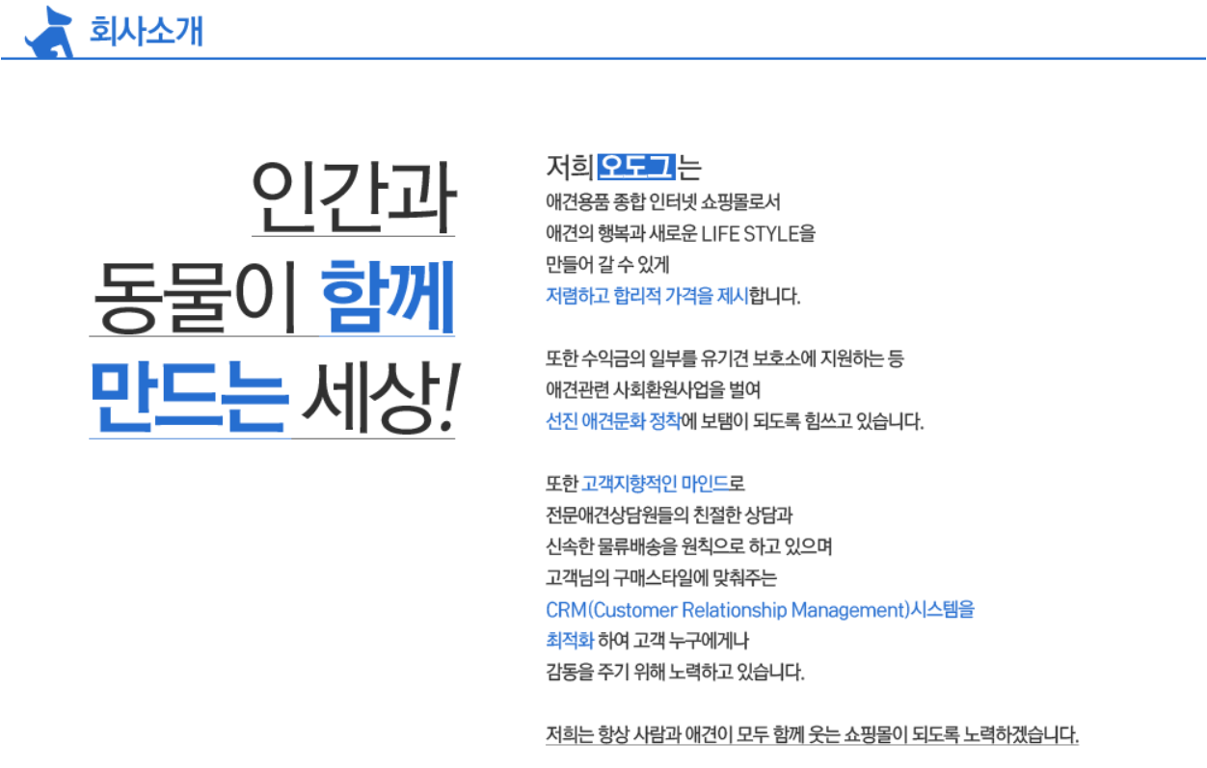
Screen Name | 관리자 | Screen ID | 관리자 | Page | 45
Path | 관리자>어바웃 |  |  | Writer
관리자 화면 – 어바웃
Description
회사정보
1 | 회사정보 출력
2 | 수정페이지로 이동
3
4
5
6
7
8
9
10
로그 아웃
1
메인관리
회사명
쇼핑 관리
회사설명
회원관리
이벤트관리
문의관리
매출관리
공지사항
특이사항
후기
주소
주문관리
연락처
검색
이메일
어바웃관리
지도
2
수정

Slide 71
Screen Name | 관리자 | Screen ID | 관리자 | Page | 45
Path | 관리자>어바웃>수정 |  |  | Writer
관리자 화면 – 어바웃
Description
회사정보
1 | 내용입력
2 | 위도, 경도 적어서 구글맵 연동하여 출력
3 | 이전 페이지로 이동
4 | 수정한 정보 저장 후 내용 출력
5
6
7
8
9
10
로그 아웃
1
메인관리
회사명
쇼핑 관리
회사설명
회원관리
이벤트관리
문의관리
매출관리
공지사항
특이사항
후기
주소
주문관리
연락처
검색
이메일
어바웃관리
지도
2
3
3
취소
수정

